Slide 1
【ハンズオン】
Springを使ったWebアプリに
リファクタリングしよう
2016/11/18
日本Springユーザ会
土岐 孝平

Slide 2

自己紹介
土岐 孝平(とき こうへい)
Springを使用したシステム開発の支援
JavaやSpringの研修の講師
資格
  Spring Professional
  Spring Web Application Developer
書籍の執筆
[改訂新版]Spring入門

Slide 3
ハンズオンの概要
Servlet・JDBCを直接使ったアプリを、Springを使ったアプリにリファクタリングする
プログラムが洗練されて、生産性が上がることを実感する
Springが行ってることを知る
  洗練された部分≒裏でSpringが働く部分

Slide 4
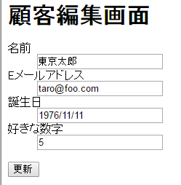
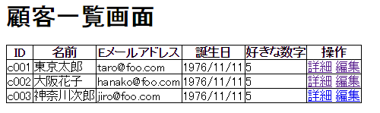
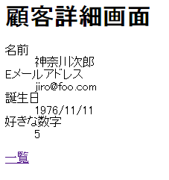
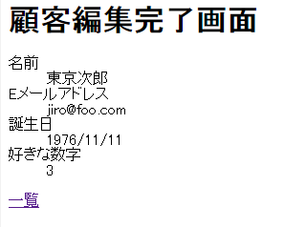
アプリの題材
顧客管理アプリ
更新系
参照系

Slide 5
アプリの構造(現状)
プレゼンテーション層
サービス層
データアクセス層
web.xml
Customer
Service
Customer
Dao
ブラウザ
Customer
XxxServlet
Customer
ServiceImpl
Customer
DaoImpl
JDBC
JSP
ファイル
DB
JDBC
Customer

Slide 6
問題点
データアクセス層
  リソースの取得・解放のコードが冗長
サービス層
  トランザクション制御のコードが冗長
プレゼンテーション層
  リクエストのマッピングが面倒
  入力チェックのコードが複雑
その他
  下位の層の具象クラスに依存

Slide 7
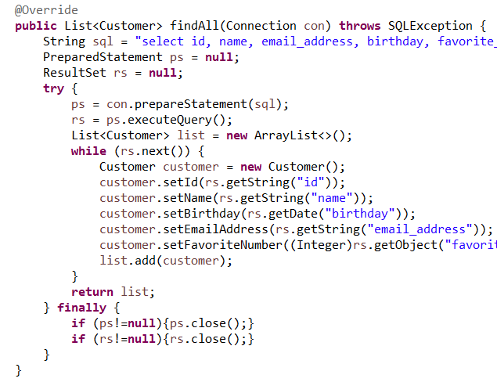
リソースの取得・解放のコードが冗長
データアクセス層
sample.customer.dao. CustomerDaoImplクラス

Slide 8
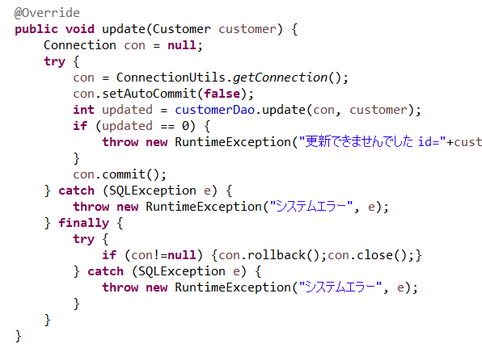
トランザクション制御のコードが冗長
サービス層
sample.customer.service. CustomerServiceImpl

Slide 9
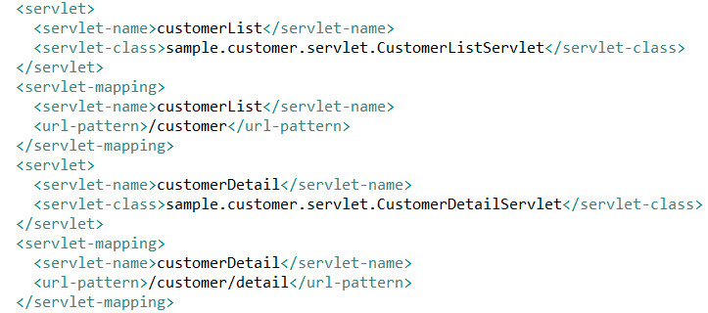
リクエストのマッピングが面倒
プレゼンテーション層
WEB-INF/web.xml

Slide 10
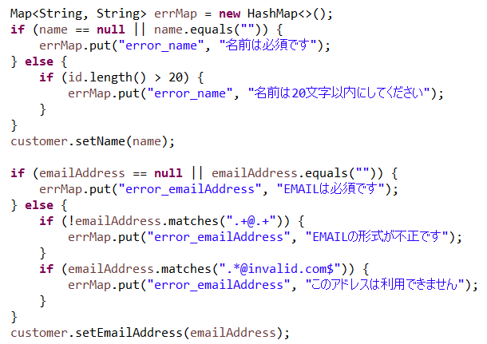
入力チェックのコードが複雑
プレゼンテーション層
sample.customer.servlet. CustomerEditServlet

Slide 11
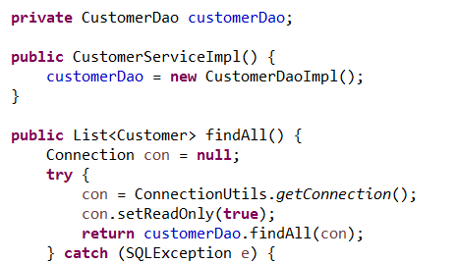
下位の層の具象クラスに依存
その他
sample.customer.service. CustomerServiceImpl

Slide 12
【演習】Springを使って解決しましょう
どのように解決されるか、演習を通して理解しましょう
演習手順はgithubにアップされています
  https://github.com/KouheiToki/jsug-handson-20161118
演習時間：80分
  目安
躓いたら、講師陣にお気軽にお声掛けください
 | 初心者 | 中級者
参照系の機能 | 80分 | 45分
更新系の機能 | 50分 | 35分

Slide 13
改善点
データアクセス層
  DB接続・切断のコードなくなった
サービス層
  トランザクション制御のコードがなくなった
プレゼンテーション層
  リクエストのマッピングが簡単になった
  入力チェックが簡単になった
その他
  下位の層の具象クラスに依存しなくなった

Slide 14
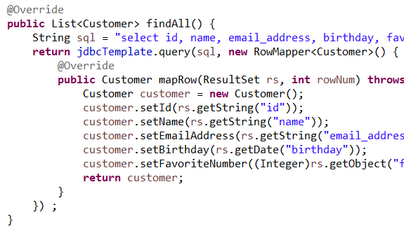
リソースの取得・解放のコードがなくなった
データアクセス層
sample.customer.dao. CustomerDaoImplクラス

Slide 15
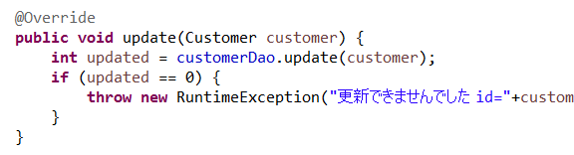
トランザクション制御のコードがなくなった
サービス層
sample.customer.service. CustomerServiceImpl

Slide 16
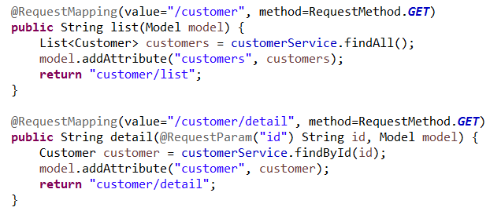
リクエストのマッピングが簡単になった
プレゼンテーション層
sample.customer.controller.CustomerShowController

Slide 17
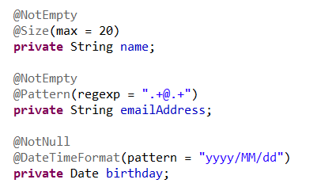
入力チェックが簡単になった
プレゼンテーション層
sample.customer.entity.Customer

Slide 18
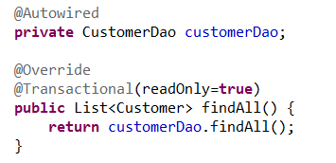
下位の層の具象クラスに依存しなくなった
その他
sample.customer.service. CustomerServiceImpl

Slide 19
その他ポイント
Beanのコンフィグレーション
  コンフィグレーション方法の種類と使い分け
データアクセス
  コネクション・トランザクション周りの仕組み
Spring MVC
  画面周りの処理の流れ
Spring Boot
  Spring Bootが行っていること

Slide 20



コンフィグレーションの方法
Beanのコンフィグレーション
コンフィグレーションの方法は３種類から選べます
  XML
  アノテーション
  JavaConfig
DIコンテナ
：Foo
結果は同じ
※ DIコンテナが
管理するオブジェクトのことを
Beanという

Slide 21
一般的と思われる使い分け
Beanのコンフィグレーション
業務個別のBean(Controller、Service、Dao)はアノテーション
  Beanの数が増えてもメンテナンスが楽
裏方のBeanはXMLもしくはJavaConfig
  環境ごとにBean定義を用意＆一元化できて切替が容易
  サードパーティのクラスにアノテーションは付けれない
業務個別
：Controller
：Service
：Dao
裏方
本番用
テスト用
：View Resolver
：Transaction
Manager
：DataSource
：View Resolver
：Transaction
Manager
：DataSource

Slide 22
コネクション・
トランザクション周りの仕組み
データアクセス
コネクションの取得・解放、トランザクションの開始・終了はSpringが行う
  アプリで上記のコードは出てこない
  コネクションを引数で渡さなくてよい
ThreadLocal
：Connection
：Controller
：Proxy
@Transactional
：Service
：Dao
：データアクセス機能
foo
connect、 begin
foo
bar
baz
SQL
commit、 close

Slide 23
画面周りの処理の流れ
Spring MVC
HttpServletを継承したDispacherServletが全体の処理を制御している
Controllerとメソッドを特定
Handler
Mapping
全体の処理を制御
②
引数の値を用意
Dispatcher
Servlet
③
Handler
Adapter
④
Controller
①
⑥
Viewの形式・ファイルを特定
ブラウザ
⑤
⑦
View
Resolver
⑨
View
⑧
Model

Slide 24
Spring Bootが行っていること
Spring Boot
必要なJarファイルのダウンロードや、裏方のBeanのコンフィグレーション、組込サーバ(Tomcat)の実行を自動で行ってくれる
業務個別のBeanのプログラムの作りは、Bootを使っても使わなくても変わらない
組込じゃないTomcatにデプロイすることも可能
業務個別のBean
接続先などの
プロパティ
：Controller
：Service
：Dao
裏方のBean
組込サーバ
：View Resolver
：Transaction
Manager
：DataSource
：Tomcat
・・・
必要なJarファイル
Springのjar
JPAのjar
JUnitのjar
Tomcatのjar
・・・
今回
使用した部分
Bootが用意

Slide 25

さいごに
書籍を購入して、知識を広げましょう
おすすめの書籍
[改訂新版]Spring入門
Spring徹底入門

Slide 26
ご清聴ありがとうございました

Slide 27



ライセンスについて
JSUGマスコットアイコン（本スライド左下）が残されている場合に限り、本作品（またそれを元にした派生作品）の複製・頒布・表示・上演を認めます。
非商用目的に限り、本作品（またそれを元にした派生作品）の複製・頒布・表示・上演を認めます。
本作品のライセンスを遵守する限り、派生作品を頒布することを許可します。

